Slide 1

Technical economical rationale of the project Building and further exploitation Datacenter
CellSpace in Blagoveschensk, Amur region
dlokhov@me.com ;
c.ph.: +7(9145)388-444 ;
Skype: titoniinvest ;
Telegram: @DmitryL07 ;

Slide 2
We present a technical economical rationale of the project “Building and further exploitation Datacenter “CellSpace” in Blagoveschensk, Amur region.
We offer to implement an IT park project in Amur region.
Beginning the implementation with Data Processing Center – it is a building or a part of it which first function is the processing storing equipment placement and also additional engineering items providing its work.
The Datacenter aim is guaranteeing failure-free work of information system of enterprise with set available, secure, safe and controlling levels.
Using of Datacenter, building technology allows creating reserve headquarters of the enterprises with saving as great as practicable informational system operability in case of emergency.
The goal of the project is creating a modern IT park with a Datacenter network building with total minimum capacity of 10 MW which is not far from Blagoveshchensk CHPP, and Amur State University involving the community of research institutes, industrial facilities, business centers, exhibition grounds, educational institutions.
The idea of creating an IT park is to concentrate general experts on a common information platform.
Russian and Chinese mobile network operators, including the regional Internet service providers, digital TV and radio broadcasting companies, state, banking and financial institutions, research and educational institutions in Russia will be the target consumer of the IT park services as well as the Vostochniy Cosmodrome will be.
The total area occupied UPS, diesel fuel generator set, and also the feeder switchboard equipment and chillers are not taken into account in calculating, as regarding the three cases they will be approximately identical.
By analogy, you do not take into account the real value sums of these engineering systems estimate while calculating the installation costs for building constructions compare several available choices.
Simultaneously, the tentative cost is still worth to mention. It varies between 20 thousands Euros per one rack in the system.
The installation costs structure:
The premises construction preparation costs or the building construction costs,
the building engineering infrastructure of Datacenter costs,
the building telecommunications infrastructure costs
the cash deficiency coverage until breakeven point.

Slide 3
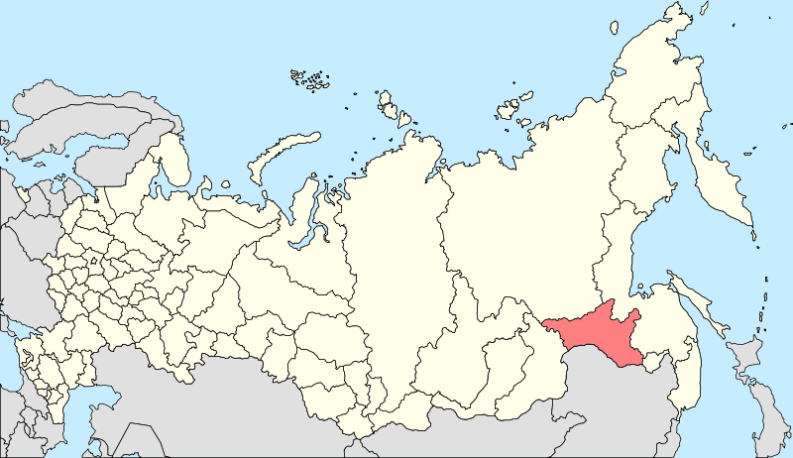

Slide 4
Паспорт проекта

Slide 5
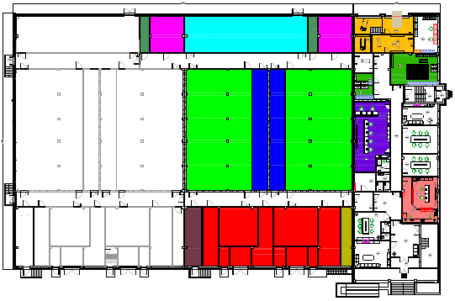
Принципиальная компоновка ЦОДа: на примере 2-ух модулей (4 маш. зала) и офисной зоны
Зона размещения энергоцентра
Зона размещения хладоцентра
Зона размещения кондиционеров
Зона маш. залов
Зона станции пожаротушения
Зона телеком вводов и МDA
Зона разгрузки, распаковки и термостатирования оборудования
Cкладская зона
Диспетчерская зона
Служба охраны

Slide 6
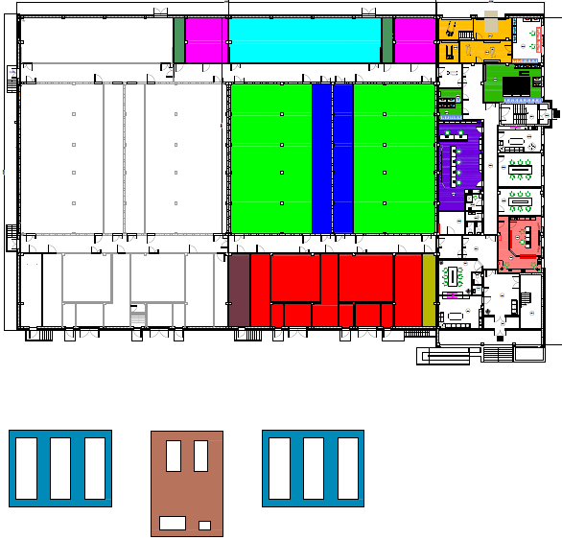
Размещение резервного энергоцентра и топливохранилища.
Зона размещения контейнерных ДГУ
Зона размещения топливохранилища

Slide 7
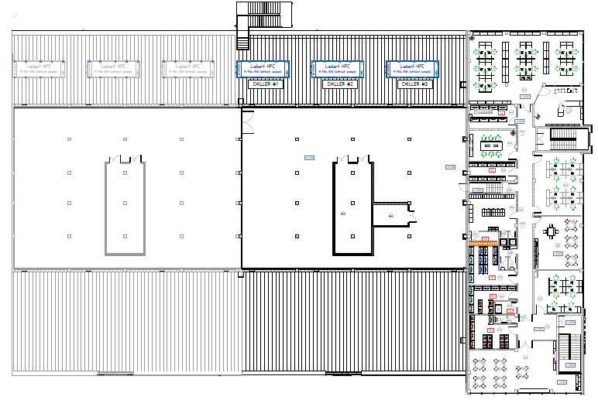
Размещение холодильных машин на кровле.

Slide 8
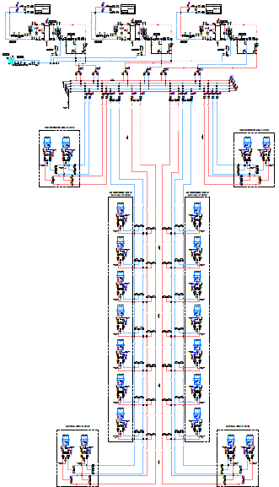
Система холодоснабжения (схема резервирования N+1)
1 технологический модуль
Одноконтурная система
Холодильные машины наружнего исполнения с функцией Freecooling
Cхема резервирования N+1
Баки аккумуляторы холода, время аварийного холодоснабжения 10 мин. без деградации
Емкости аварийного слива этилен-гликоля
Насосы с частотным регулированием
Система автоматизации и диспетчеризации

Slide 9
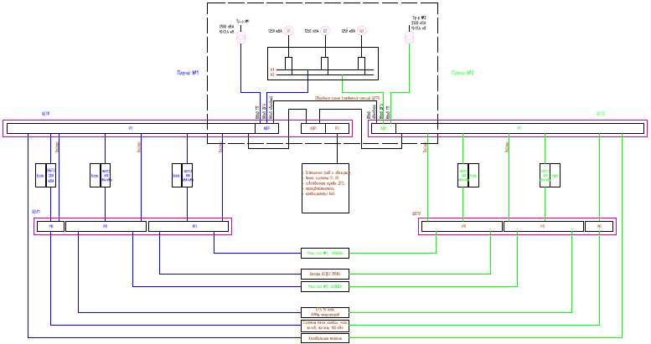
Принципиальная схема электроснабжения ЦОДа
1 технологический модуль
Двухтрансформаторная ТП 2500кВа, 10/0,4 кV
Резервный энергоцентр на основе контейнерных ДГУ 1250 кВа, резервирование N+1
2 группы ИБП:
для ИТ нагрузки (схема резервирования 2N, время автономии 10 мин.)
для механической нагрузки – насосы, фанкойлы (схема резервирования N+1, время автономии 10 мин.)
Два ввода по питанию для основного оборудования
АВРы для оборудования не имеющего два ввода
Включение в общую систему автоматизации и диспетчеризации
Коммерческий и технический учет

Slide 10
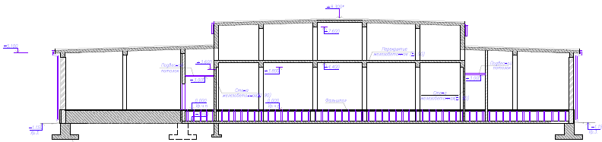
Разрез здания ЦОД.

Slide 11
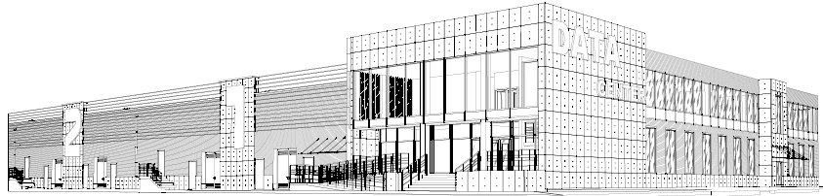
3D-визуализация.

Slide 12
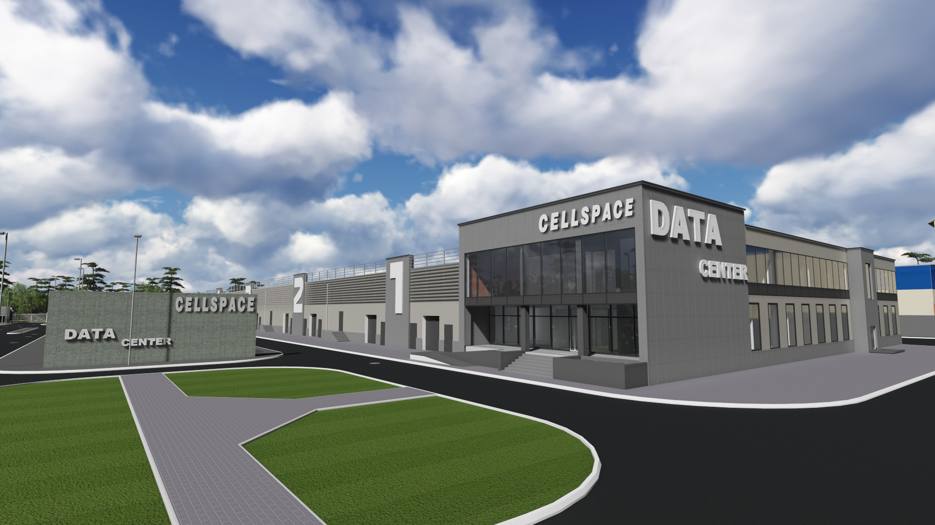

Slide 13
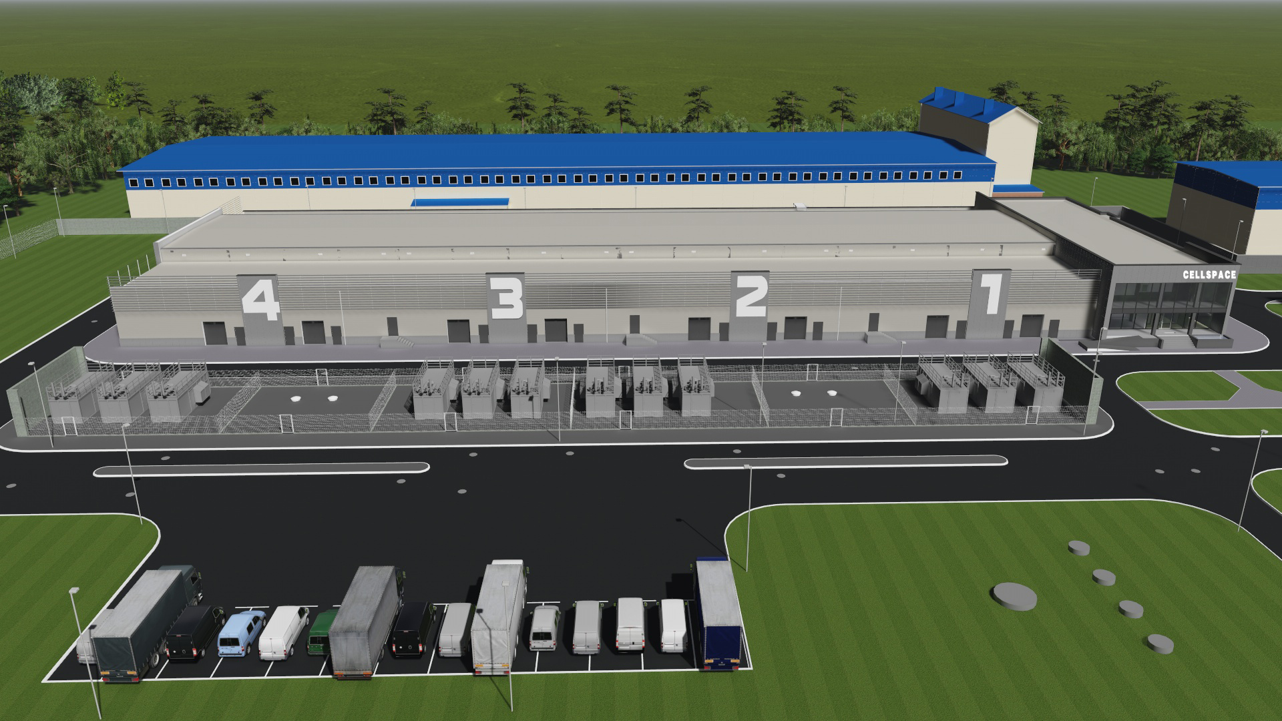

Slide 14
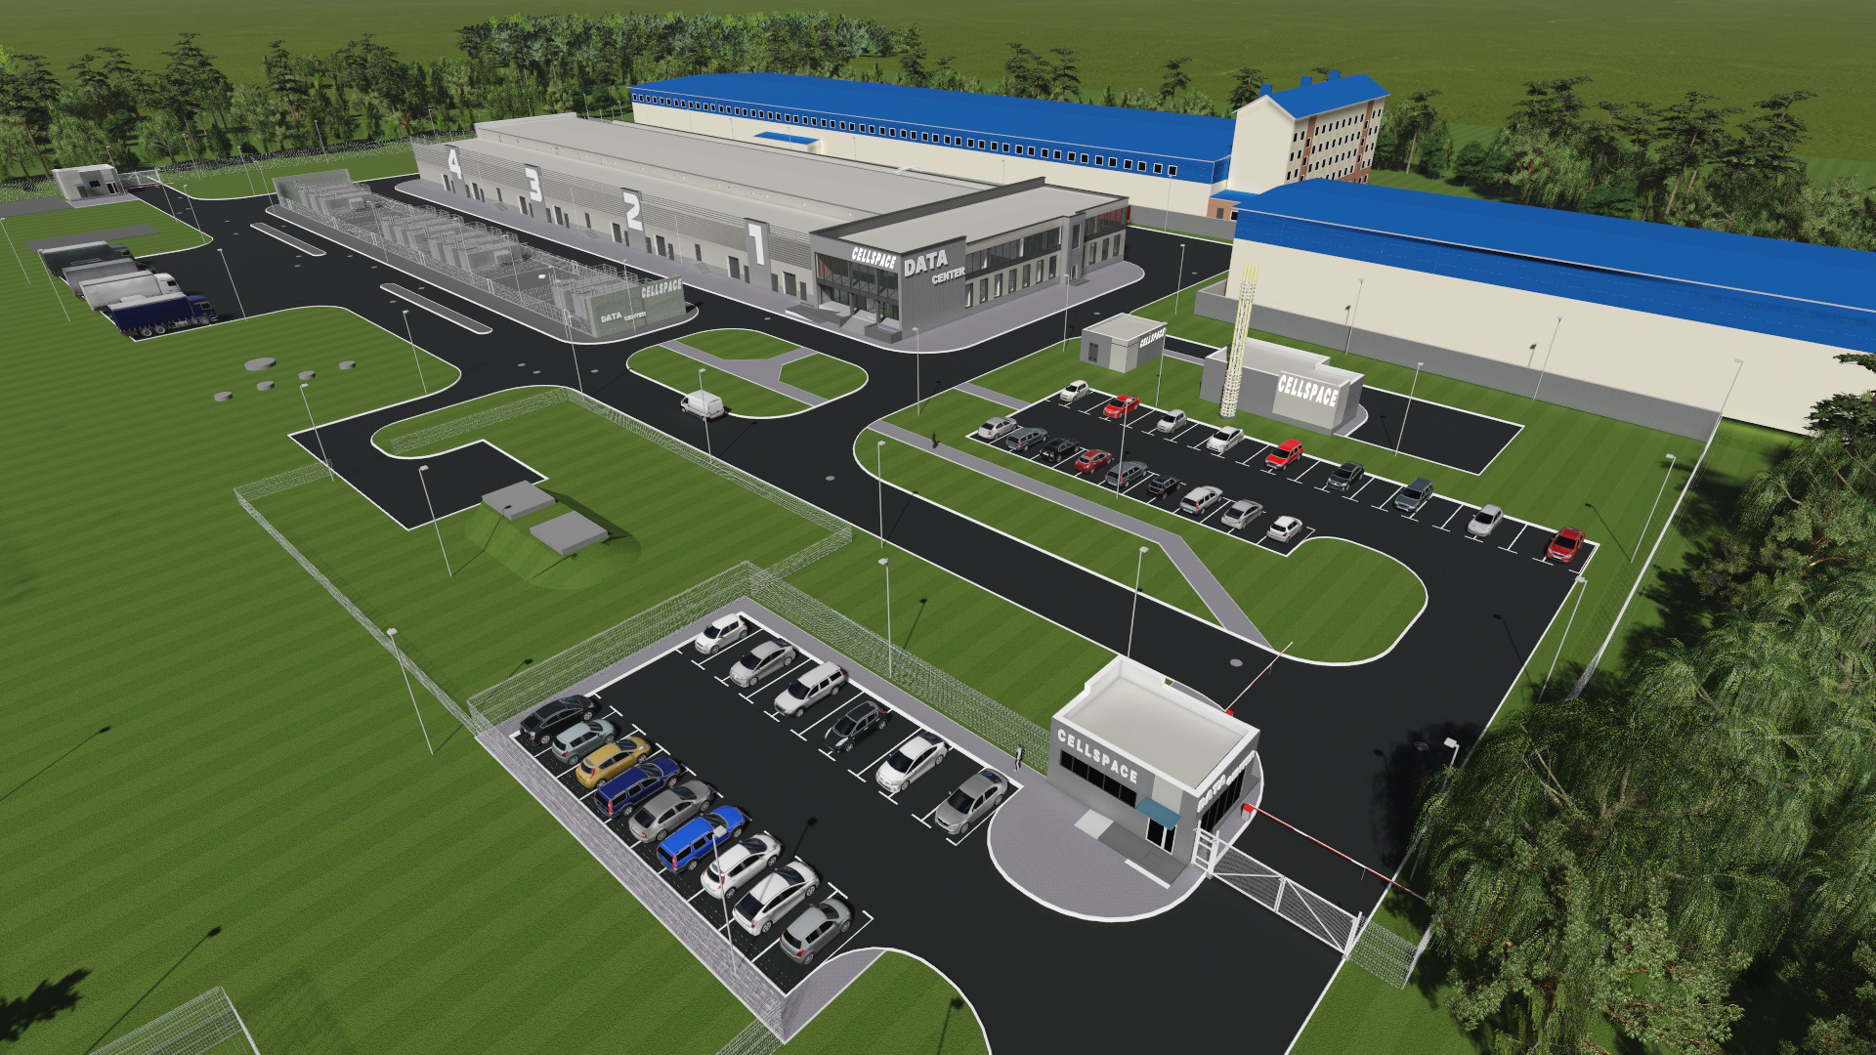

Slide 15
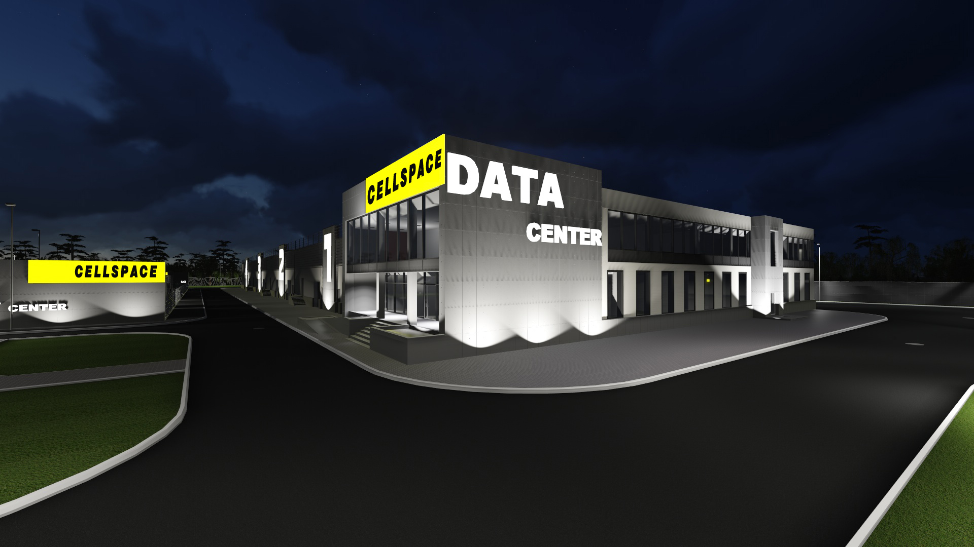

Slide 16
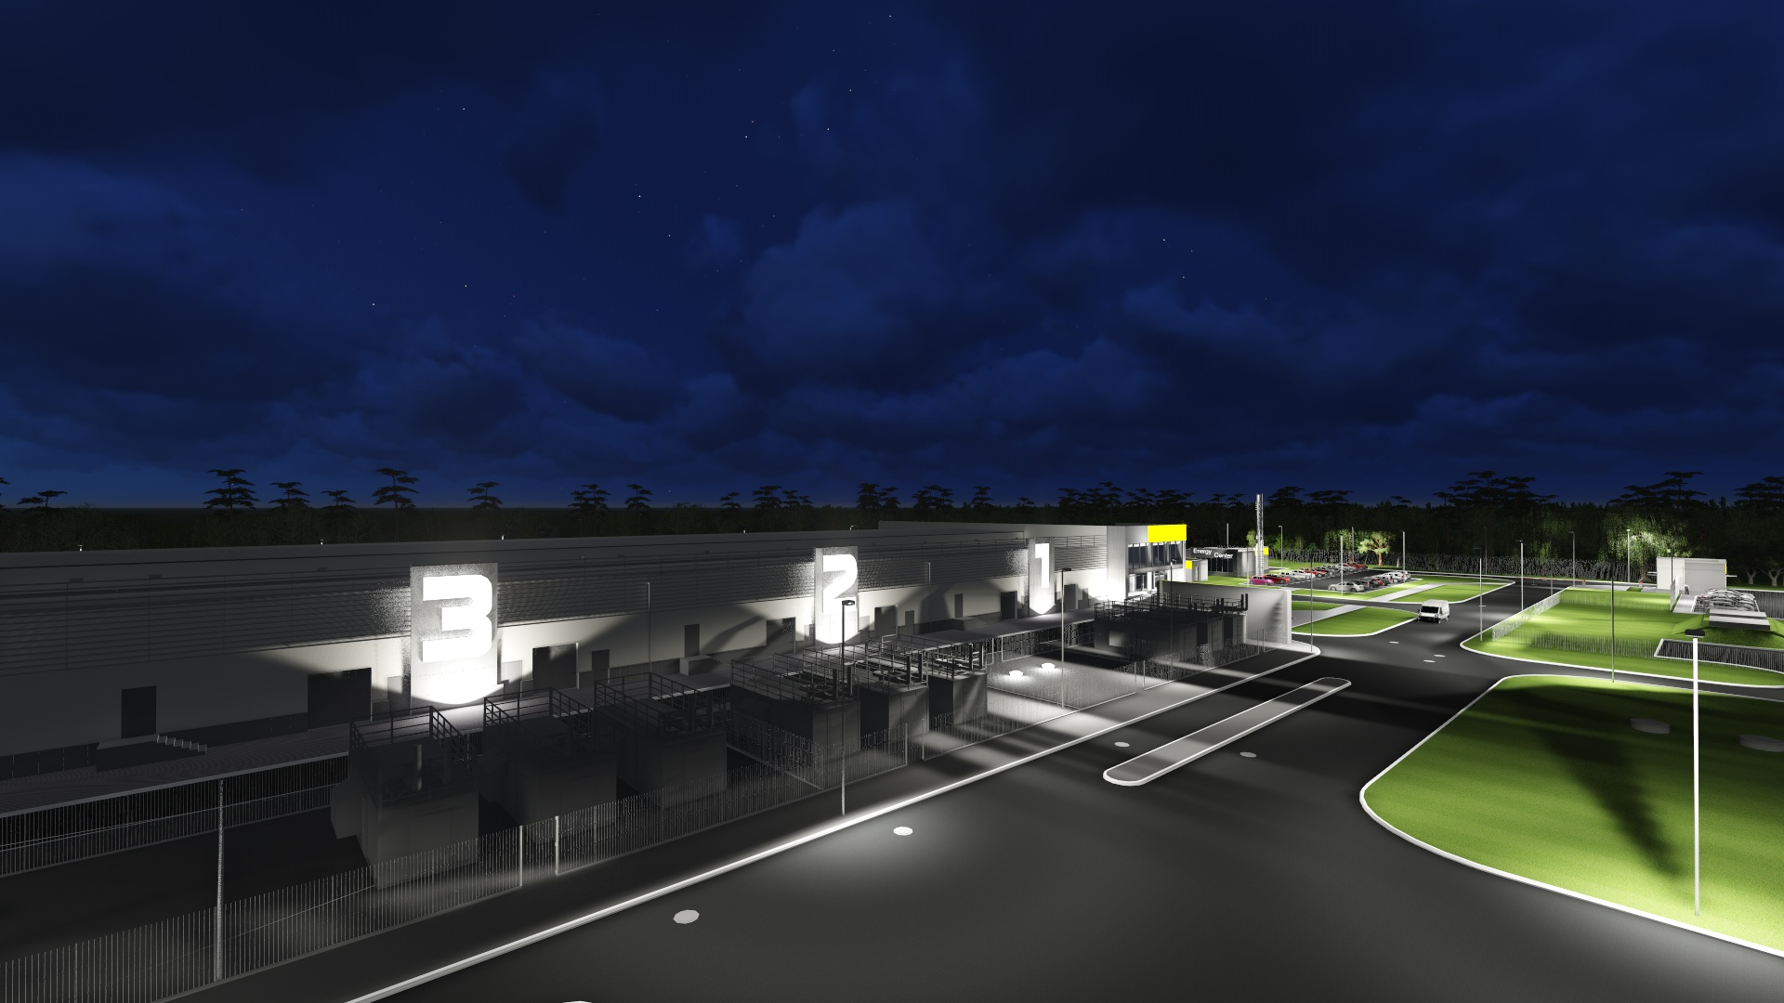

Slide 17
Конструктив здания ЦОД
Кровля
Стены
Каркас металлический рамного типа
Кровля мембранная утепленная
Организованная внутренняя водосливная система с водоотводными воронками с электроподогревом.
Стены из трехслойных структурных панелей с сердечником из конструкционной минеральной базальтовой ваты.
Снеговая расчетная нагрузка: 180 кг/м2.
Ветровая нормативная нагрузка: 30 кг/м2.
Сейсмичность: до 6 баллов.

Slide 18
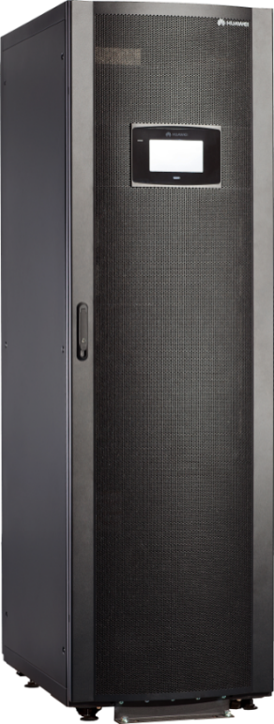
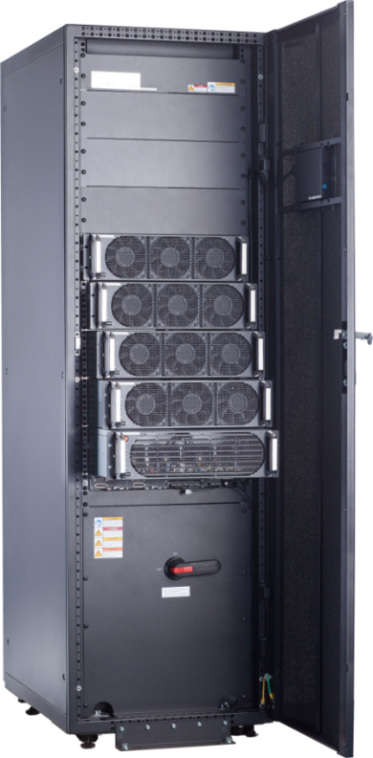
Система бесперебойного электроснабжения ЦОДа (cхема резервирования 2N)
Дублирование посредством параллельного подключения модулей
Возможность расширения и замены без отключения нагрузки (hot swap)
Высокая эффективность двойного преобразования до 96% в режиме on- line
Мониторинг через SNMP и ModBus
Использование стандартных батарей для увеличения времени автономной работы
Резервирование ключевых компонентов
Максимальная мощность единичного ИБП 800кВа
До 4–ех ИБП при параллельной работе
Увеличение срока службы батарей и снижение расходов на их эксплуатацию за счет использования технологии SBM (Superior Battery Management — интеллектуальное управление батареями)
Модульные ИБП: UPS5000-E
Адаптивная архитектура электропитания:
вертикальное и горизонтальное резервирование и наращивание

Slide 19
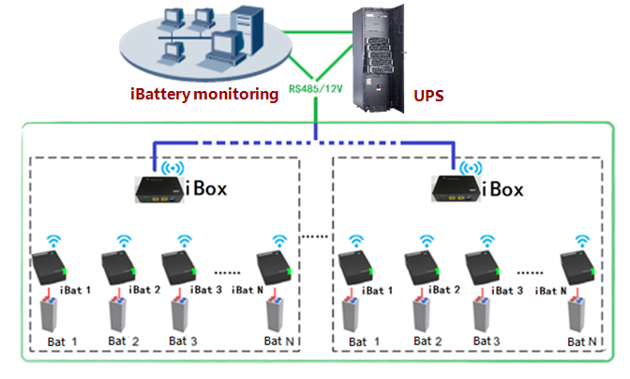
iBattery — Интеллектуальный мониторинг батарей
Безпроводная технология
Achieve wireless communication and reduce OPEX.

Slide 20
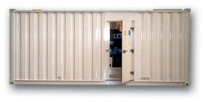
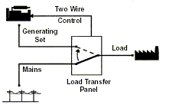
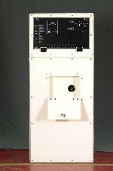
Система гарантированного энергоснабжения ЦОДа
(cхема резервирования N+1)
Энергоцентр на основе контейнерных ДГУ
Схема резервирования N+1
Оснащение контейнеров: системы вентиляции, пожаротушения, охранно-пожарная сигнализация, расходные баки, щит собственных нужд и т.д.
Ключевые особенности:
Отказоустойчивость
Масштабируемость
Высокая степень готовности
Включение в общую систему автоматизации и диспетчеризации
Низкие эксплуатационные затраты

Slide 21
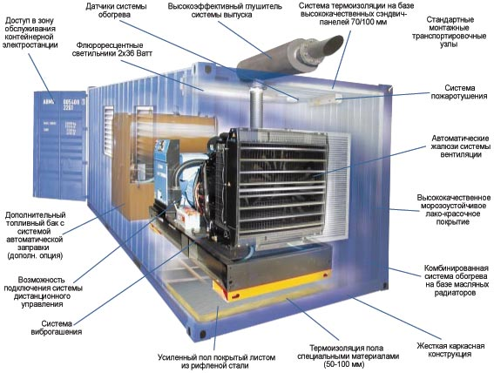
Система гарантированного энергоснабжения ЦОДа

Slide 22
Топливное хозяйство
два подземных двустенных резервуара,
двустенная подземная емкость аварийного слива топлива
блок заполнения/опорожнения резервуаров топливохранилища
площадка слива/откачки топлива, топливопроводы
блоки управления.

Slide 23


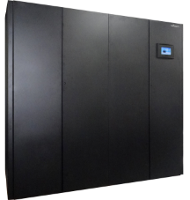


Система прецизионного технологического кондиционирования (схема резервирования N+1)
Шкафные прецизионные кондиционеры в маш. залах (полная холодопроизводительность 150 кВт)
Внутрирядные прецизионные кондиционеры в пом. ИБП, телеком (полная холодопроизводительность 30 кВт)
NetCol8000-C 150D
NetCol5000-C 030H
  Footprint: 2.03㎡, 2280(W)×890(D)×1980(H)
  Net weight: 700kg
  Footprint: 0.36㎡, 300(W)×1200(D)×2000(H)
  Net weight: 240kg
-9%
-50%

Slide 24
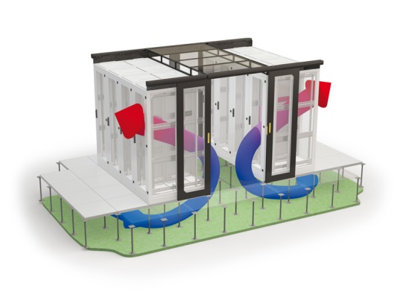
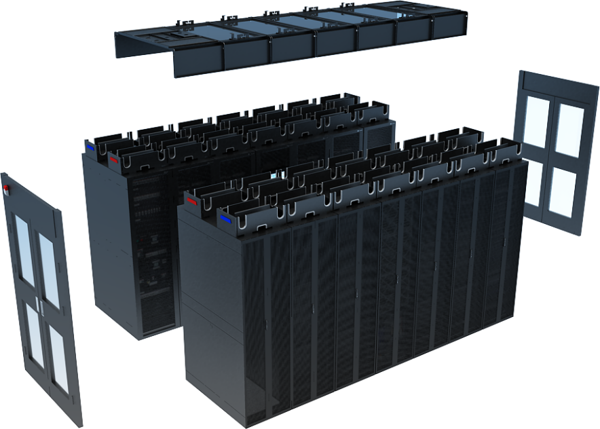
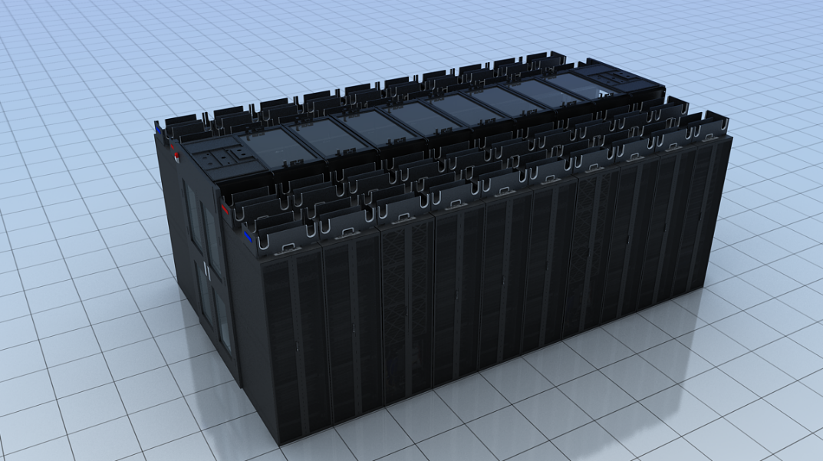
Система изоляции “холодного/горячего” коридора

Slide 25
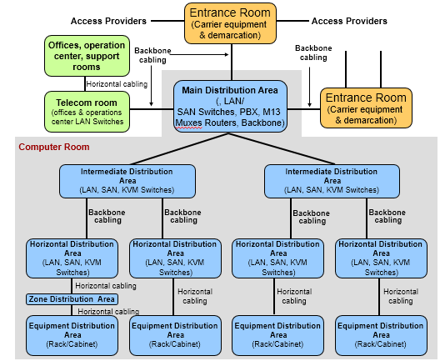
Cтруктурированная кабельная система
Зона ТЕ
Зона ТЕ
Зона MDA
Зона MDA
Зона HDA
Зона HDA

Slide 26
Система автоматизации и диспетчеризации ЦОДа
Защита от протечек
Контроль температуры и влажности
Контроль системы энергоснабжения
Контроль системы холодоснабжения
Контроль механических систем HVAC и ВК
Контроль аварийных ситуаций всех СИО
Контроль противопожарной ситуации в ЦОДе
Контроль систем безопасности
Ключевые особенности
Единый интерфейс верхнего уровня
Сбор данных по разным протоколам в рамках одного программно-аппаратного комплекса
Высокая отказоустойчивость
Масштабирование

Slide 27
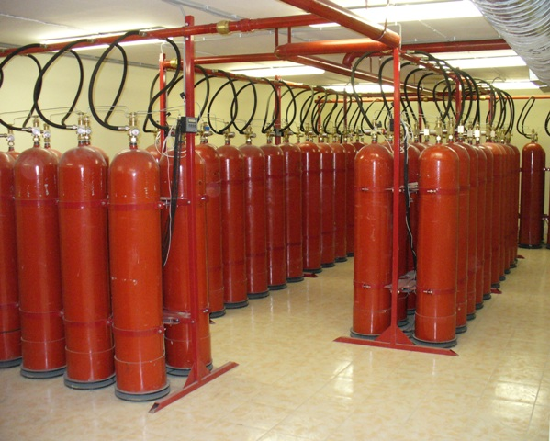
Система газового пожаротушения ЦОДа
Централизованная станция АУГПТ.
ГОТВ — Хладон 125
Электротехническая часть — Bolid
Шесть направлений
Ключевые особенности
Эономия средств по сравнению с модульными установками
Высокая надежность и устойчивость к ложным срабатываниям
Включение в общую систему диспетчеризации
Система оповещения и управления эвакуацией

Slide 28
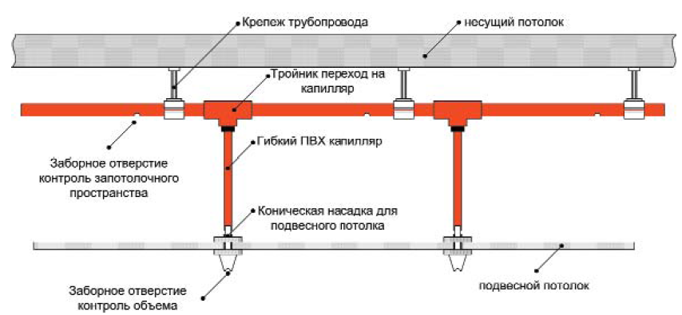
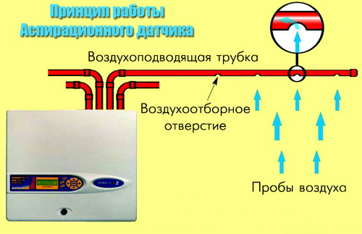
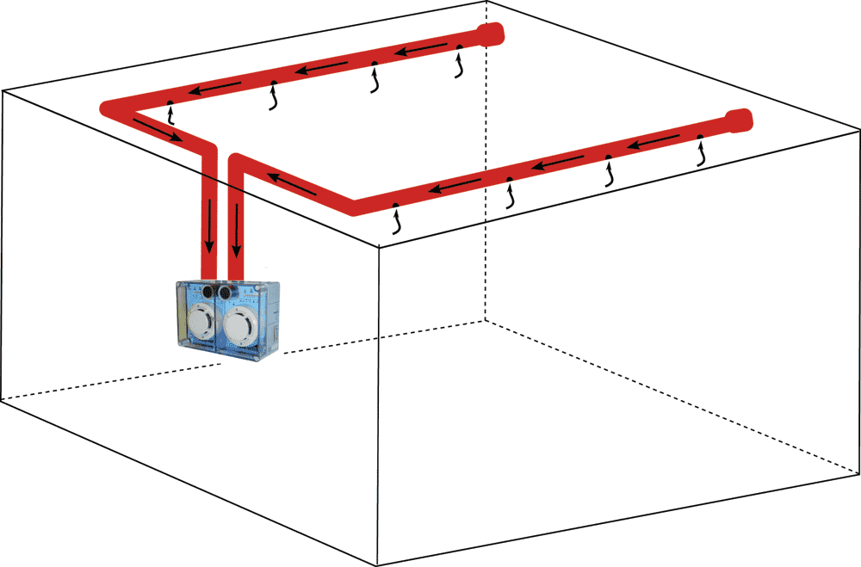
Аспирационная система сверхраннего обнаружения пожара.
Воздух из контролируемого помещения всасывается аспиратором через точки забора, по заборным трубопроводам поставляется к чувствительному элементу лазерного аспирационного пожарного извещателя, регистрирующего возгорание
Аспирационной системой оснащаются помещения маш. залов, телеком. помещения, пом. ИБП.

Slide 29

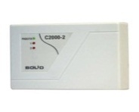
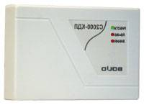





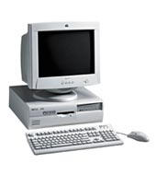


Комплексная система безопасности ЦОДа
С2000-2
С2000-КДЛ
ДИП-34
С2000-ИК
С2000-ИК
4 маш. зал
С2000-2
ДИП-34
С2000-ИК
С2000-ИК
3 маш. зал
С2000-ПИ
С2000М
ДИП-34
С2000-ИК
С2000-ИК
2 маш. зал
ДИП-34
С2000-ИК
С2000-ИК
1 маш. зал
Ключевые особенности:
КСБ, полностью интегрированная на верхнем уровне
Адресно-аналоговая пожарная сигнализация АСПС
Адресная охранно-тревожная сигнализация СОТС
Многоуровневая система контроля и управления доступом (СКУД)
Система визуализации, сбора и обработки информации

Slide 30
Система охранно-тревожной сигнализации
3 рубежа охраны:
Внешниий периметр территории, зданий и сооружений
Периметр внутренних помещений
Объем внутренних помещений
Адресная система
Выделенная ЛВС для комплексной системы безопаности
Интеграция с системами видеонаблюдения, СКУД, противопожарной защиты и диспетчеризации
Периметр территории – защита от перелаза и подкопа

Slide 31
Система охранного видеонаблюдения
IP-видеонаблюдение,
PoE-технология
Выделенная ЛВС
Резервирование основных компонентов
Видеокамеры высокого разрешения с ИК-подсветкой

Slide 32
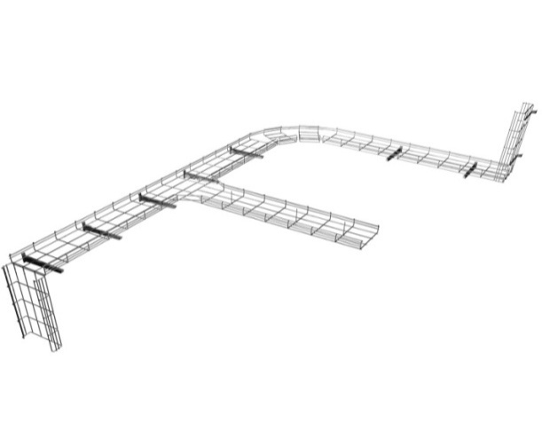
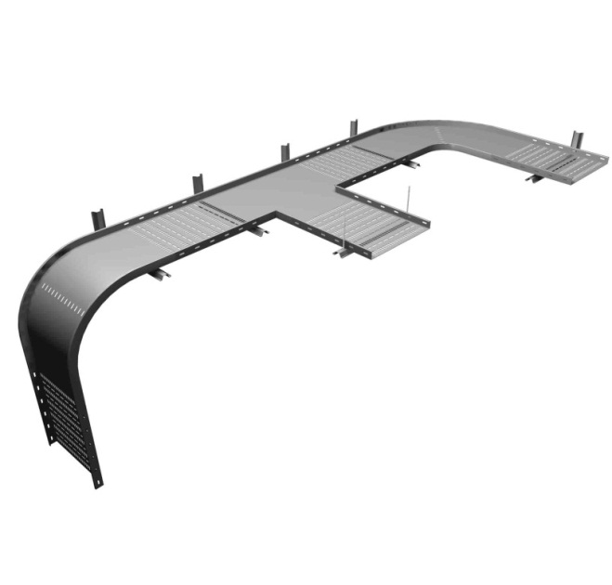
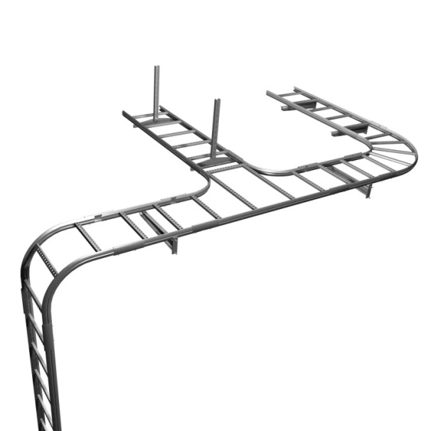
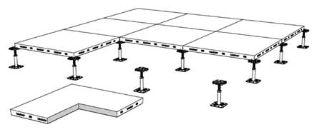
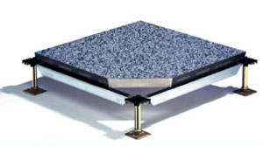
Закладные и кабеленесущие конструкции в технических зонах
Независимые секции кабельной канализации для электрических и слаботочных кабелей с возможностью замены 100 % слаботочных и большинства электрических кабелей

Slide 33
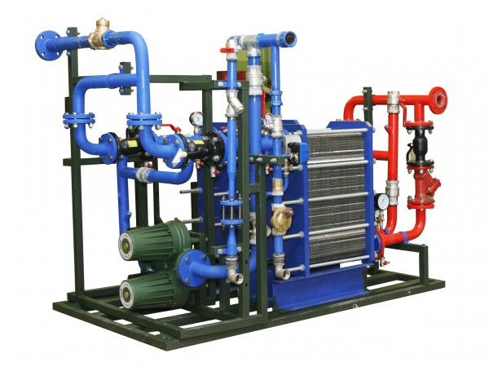
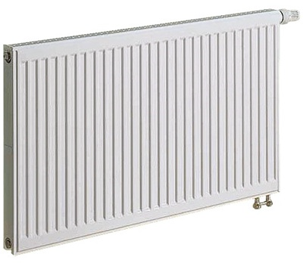
Система отопления
Отопительные приборы
Блочный индивидуальный тепловой пункт

Slide 34
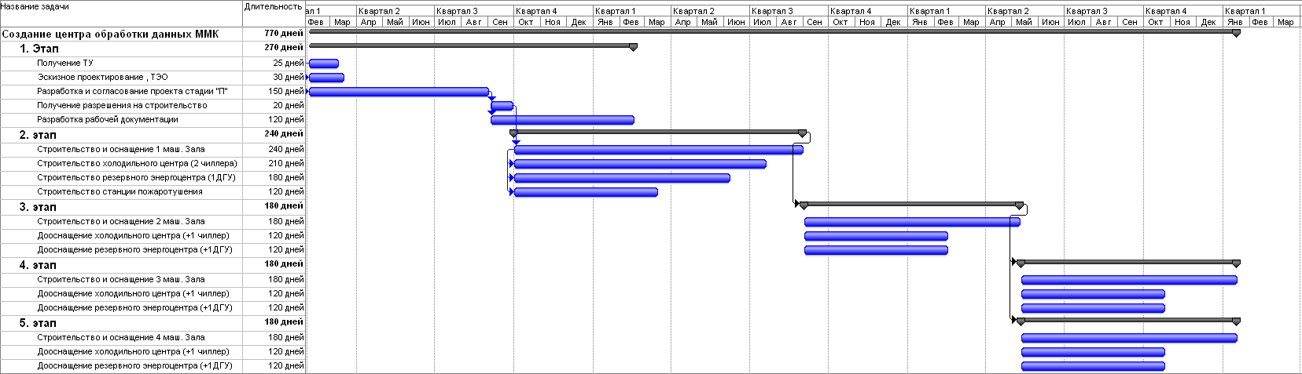
План-график реализации проекта
Предпроектная стадия - 2 мес.
Проект и гос.экспертиза - 3 мес.
Рабочая документация – 3 мес.
Строительство и оснащение– 12 мес.
Ввод в эксплуатацию – 2 мес.

Slide 35
OPEX, CAPEX, TCO.
Наименование | 2018 | 2019 | 2020 | 2021 | 2022 | 2023 | 2024
Фонд оплаты труда (18 отрудников/1000$ в месяц) | 216 000,00 | 226 800,00 | 238 140,00 | 250 047,00 | 262 549,35 | 275 676,82 | 289 460,66
Вендорская поддержка (3% от стоимости оборудования) | 129 000,00 | 135 450,00 | 142 222,50 | 149 333,63 | 156 800,31 | 164 640,32 | 172 872,34
Обслуживание здания, 50$ за 1м2 | 62 500,00 | 65 625,00 | 68 906,25 | 72 351,56 | 75 969,14 | 79 767,60 | 83 755,98
Стоимость электроэнергии, руб. | 4,70 | 4,84 | 4,99 | 5,14 | 5,29 | 5,45 | 5,61
USD/Rub | 57,00 | 59,85 | 62,84 | 65,98 | 69,28 | 72,75 | 76,39
Электропотребление | 9 198 000,00 | 9 198 000,00 | 9 198 000,00 | 9 198 000,00 | 9 198 000,00 | 9 198 000,00 | 9 198 000,00
Стоимость электричества - USD | 758 431,58 | 743 985,26 | 729 814,12 | 715 912,89 | 702 276,46 | 688 899,76 | 675 777,86
Total OPEX - USD | 1 165 931,58 | 1 171 860,26 | 1 179 082,87 | 1 187 645,08 | 1 197 595,25 | 1 208 984,50 | 1 221 866,84
Исходные данные:
1. Инфляция 5%;
2. 18 сотрудников, средняя зарплата 1000USD в месяц;
3. Утилизация электрической мощности 70%;
4. Утилизация стоек 100%, 200 стоек в коммерческом использовании с 2018;
5. Обслуживание здания 50USD/м2/ в год;
6. Вендорская поддержка 3% год; 7. PUE 1,5
Total OPEX for 7 year, M USD | 8,33
CAPEX, M USD | 8,67
Total ТCO, M USD | 17,00
Доход от одной стойки, $, Rack/Month | 1 011,90
Доход от одной стойки, RUB,стойка в месяц | 57 678,57р.

Slide 36
Таблица - Расчет капитальных и операционных расходов ЦОД
 | Количество, | Цена, тыс. $
Капитальные вложения
Стойки | 2000 | 1600
Кронштейны | 140 | 3500
Фальшпол | 4600 кв.м | 552
Газ | 1600 куб.м | 1920
Остальные системы |  | 32500
Итого |  | 40072
На одну стойку |  | 20,036
Операционные затраты
Электричество |  | 2900
Аренда |  | 1380
ФОТ(Прочие) |  | 2428
Техобслуживание |  | 2000
Итого в год |  | 8708
Расходы оператора ЦОД на 1 стойку в год |  | 4,35
Расходы оператора ЦОД на одну стойку в месяц
Цена для заказчика за 1 стойку в месяц
Срок окупаемости |  | 4.9 года

Slide 37
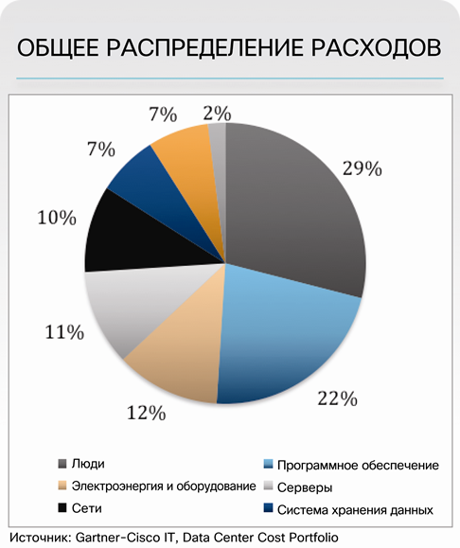
Структура операционных расходов:

